Slide 1
Číslo šablony: III/2
VY_32_INOVACE_P4_1.7
Tematická oblast: Hardware, software a informační sítě
Monitory, televize
Typ: DUM - kombinovaný
Předmět: ICT
Ročník: 3. r. (6leté), 1. r. (4leté), ICTS
Zpracováno v rámci projektu
EU peníze školám
CZ.1.07/1.5.00/34.0296
Zpracovatel:
Miroslav Filipec
Gymnázium, Třinec, příspěvková organizace
Datum vytvoření: říjen 2013

Slide 2
Metodický list
Žák stále delší dobu hledí na monitor (y). Měl by aktivně znát několik jejich parametrů a být schopen poradit s výběrem jiným, popř. doporučit vhodnější náhradu zastaralého zařízení.
Měl by rozlišovat mezi parametry důležitějšími a nepodstatnými.
V DUMu především rozebrat charakteristiku televizního přístroje, str. 9.
Inovativnost je v ucelenosti a využití ICT
Doba využití: 20´

Slide 3
Monitor
Neumannovo schéma počítače:
Vstupní
zařízení
Vnitřní
paměť (RAM)
Výstupní
zařízení
Řadič
ALU
Monitor patří mezi základní výstupní zařízení PC.

Slide 4
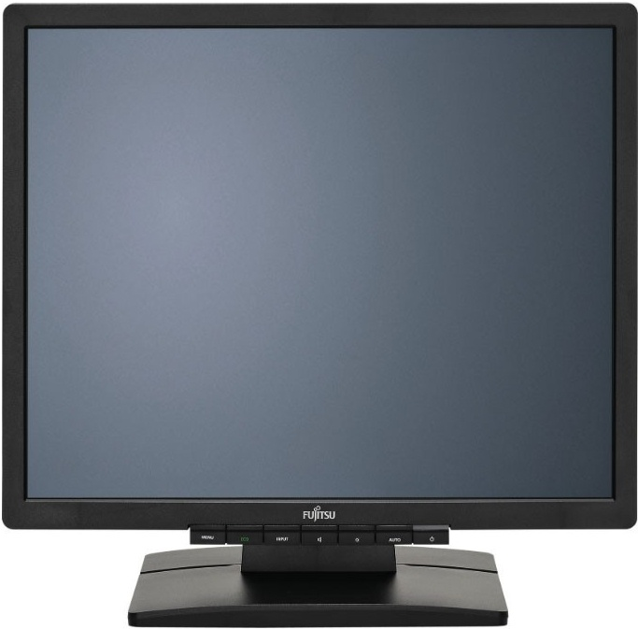
Charakteristiky monitoru (obrazovky)
 | Příklady, hodnoty
Technologie | CRT, LCD, plazma, 3D
Velikost (úhlopříčka) | 23“
Rozlišení | 1920x1080, HD
Odezva | 5 ms
Spotřeba | 120 W
Obr. 1

Slide 5
Výrobní technologie
CRT
Minulost. Vysoká spotřeba energie. Velká hmotnost. Nízké rozlišení. Nízká kvalita obrazu.
LCD (liquid crystal display)
Tři tekuté krystaly (R, G, B) před jedním zdrojem světla (pixel).
Každá barva má 256 možností a pixel může mít jednu ze 16,8 milionu barev.
Plazma
Každý tekutý krystal (jednotlivé barvy R,G,B) před svým zdrojem světla (proto velikost plazmové televize od 42“).
Dobrý pozorovací úhel, svítivější obraz.
Rozteč pixelů je větší než u LCD.
3D
Prostorový efekt je dosažen vjemem (dvou očí) dvou obrazů. Toho dosáhneme např. různobarevnými brýlemi. Bez brýlí musí čidlo monitoru rozpoznat umístění hlavy a jednotlivým očím promítat různé obrazy (cena tv Toshiba ZL2 v 12/2012 Kč. 200 000,-).
3D, LED podsvícení, Smart TV jsou spíše marketingovými produkty PR oddělení .

Slide 6
Velikost
Velikost se udává délkou úhlopříčky.
U menších monitorů v palcích, u větších navíc v cm. (1“=2,54 cm)
Pozor: Důležitý údaj pro velikost obrazu je ještě poměr obrazu (šířka x výška),
údaj určíme z rozlišení monitoru.

Slide 7
Rozlišení a poměr stran
Rozlišení udává počet pixelů uspořádaných ve sloupcích a řádcích.
Příklady rozlišení a odpovídající poměr:
640x480 4:3
800x600 4:3
1680x1050 16:10
1920x1080 16:9
Televizní standardy (tučně počet řádků)
NTSC/VGA 720x480
SD PAL 768x576
HD Ready 1280x720
Full HD 1920x1080
Obr. 2
Poměr: 4:3, 3:2, 15:9
Notes:
Televizní standardy jsou pestřejší.

Slide 8
Odezva
U CRT monitoru místo tohoto údaje byla obnovovací frekvence (např. 85 Hz).
U LCD monitoru Doba odezvy je čas, za který se pixel rozsvítí a zhasne (např. 4 ms).
Spotřeba
Operační spotřeba/Pohotovostní spotřeba
Např. 210 W/0,3 W

Slide 9
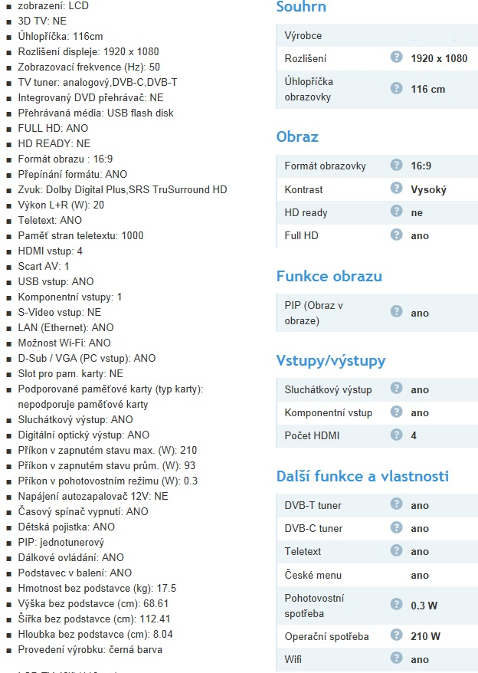
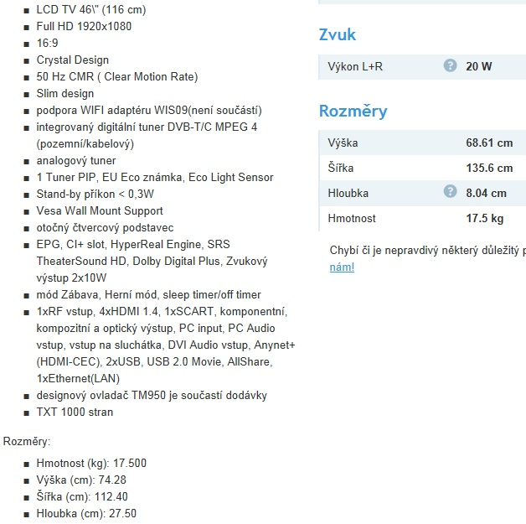
Parametry televize LCD:

Slide 10
Úkol pro žáka:
1. Určete, nalezněte parametry (velikost, rozlišení, zobrazovací frekvence) vašeho monitoru.
2. Kdy jsou vhodnější čb monitory? Proč?
Konec

Slide 11
Zdroje:
1. Specifikace Samsung LE46D550-Heureka.cz. Heureka.cz. [Online] 12. 12 2012. [Citace: 31. 12 2012.] http://lcd-televize.heureka.cz/samsung-le46d550/specifikace/.
2. Roubal, Pavel. Informatika a výpočetní technika. Brno : Computer Press, a.s., 2011.
3. Slovník fotografických pojmů. Foto Roman. [Online] [Citace: 31. 12 2012.] http://www.fotoroman.cz/glossary2/3_pomer_stran.htm.
Obrázky: Obr. 1,2 -autor

